Slide 1

MQTT简介和使用
WORKING DRAFT
Last Modified 2020/5/20 18:30 China Standard Time
Printed 1/22/2020 10:40 AM China Standard Time
HC3512
Document type | Date
France Fang
2022-03-24

Slide 2
介绍
什么是MQTT？

Slide 3
介绍
MQTT是一个客户端服务端架构的发布/订阅模式的消息传输协议。
协议意味着同http协议、https协议、tcp协议等协议一样，MQTT只是
一个规范，这个规范告诉你在限定的框架下如何实现特定的功能。

Slide 4
架构
MQTT的架构是C-S(client-server)
MQTT是介于客户端和服务端之间进行交互的协议。
两者在MQTT协议中的定义是怎样的呢？

Slide 5
架构
客户端 Client
使用MQTT的程序或设备。客户端总是通过网络连接到服务端。它可以
发布应用消息给其它相关的客户端。
订阅以请求接受相关的应用消息。
取消订阅以移除接受应用消息的请求。
从服务端断开连接。

Slide 6
架构
服务端 Server
一个程序或设备，作为发送消息的客户端和请求订阅的客户端之间的中介。服务端
接受来自客户端的网络连接。
接受客户端发布的应用消息。
处理客户端的订阅和取消订阅请求。
转发应用消息给符合条件的已订阅客户端。

Slide 7
实现
实现需要客户端和服务器端通讯完成，模式是发布和订阅，也就是这个协议
想要实现的主要功能。
在通讯过程中，MQTT协议中有三种身份：
发布者（Publish）
代理（Broker）（服务器）
订阅者（Subscribe）。
消息的发布者和订阅者都是客户端，消息代理是服务器，消息发布者可以同时是订阅者，
但最终都需要在服务器进行转发。

Slide 8
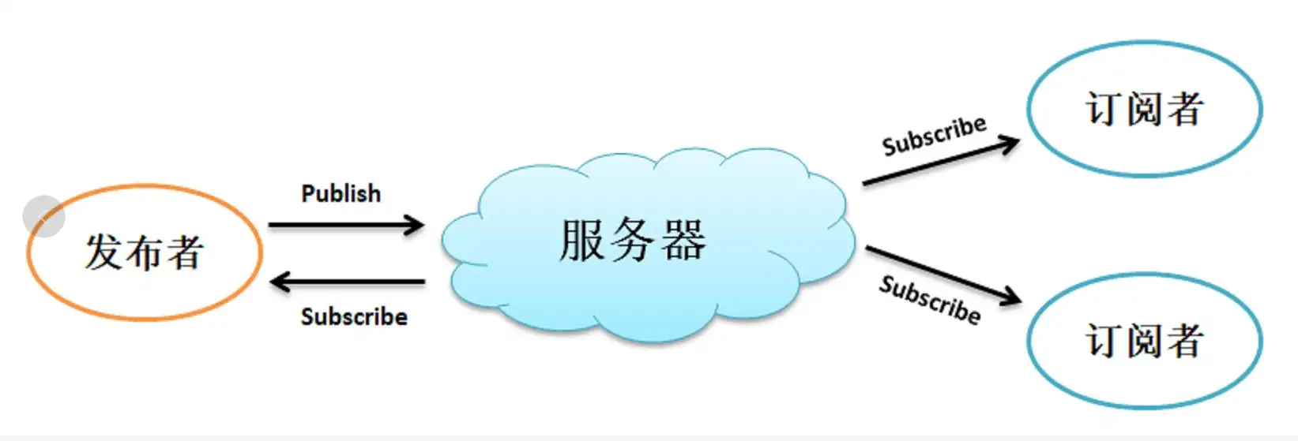
实现

Slide 9
实现
MQTT传输的消息分为：主题（Topic）和负载（payload）两部分：
Topic：可以理解为消息的类型，订阅者订阅（Subscribe）后，
就会收到该主题的消息内容（payload）
payload：可以理解为消息的内容，是指订阅者具体要使用的内容

Slide 10
实现
订阅（Subscription）
主题筛选器（Topic Filter）
最大服务质量（QoS）
订阅会与一个会话（Session）关联。一个会话可以包含多个订阅。每一个会话中的每个订阅都有一个不同的主题筛选器。

Slide 11
实现
最大服务质量（QoS），即：保证消息传递的次数
QoS0，At most once，至多一次
QoS1，At least once，至少一次
QoS2，Exactly once，确保只有一次

Slide 12
实现
会话（Session）
每个客户端与服务器建立连接后就是一个会话，客户端和服务器之间有状态交互。会话存在于一个网络之间，也可能在客户端和服务器之间跨越多个连续的网络连接。

Slide 13
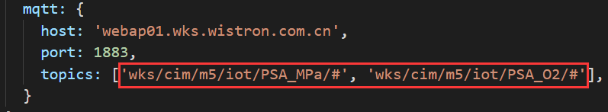
实现
主题筛选器（Topic Filter）
一个对主题名通配符（+或#）筛选器，在订阅表达式中使用，表示订阅所匹配到的多个主题。
+：匹配一层，如wks/cim/+/iot
#：匹配多层，如wks/cim/m5/iot/#
两者可以一起使用

Slide 14

实现
主题名（Topic Name）
连接到一个应用程序消息的标签，该标签与服务器的订阅相匹配。服务器会将消息发送给订阅所匹配标签的每个客户端。

Slide 15
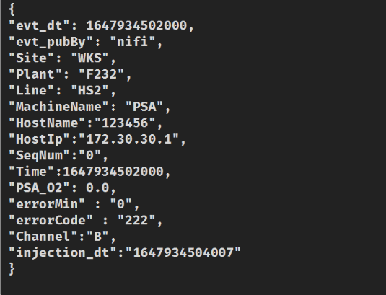
实现
负载（Payload）：消息订阅者所具体接收的内容。

Slide 16
方法
MQTT协议中定义了一些方法（也被称为动作），来于表示对确定资源所进行操作。
这个资源可以代表预先存在的数据或动态生成数据，这取决于服务器的实现。
通常来说，资源指服务器上的文件或输出。主要方法有：
（1）Connect。等待与服务器建立连接。
（2）Disconnect。等待MQTT客户端完成所做的工作，并与服务器断开TCP/IP会话。
（3）Subscribe。等待完成订阅。
（4）UnSubscribe。等待服务器取消客户端的一个或多个topics订阅。
（5）Publish。MQTT客户端发送消息请求，发送完成后返回应用程序线程。

Slide 17
使用
实际开发中哪些场景需要使用到MQTT呢？

Slide 18
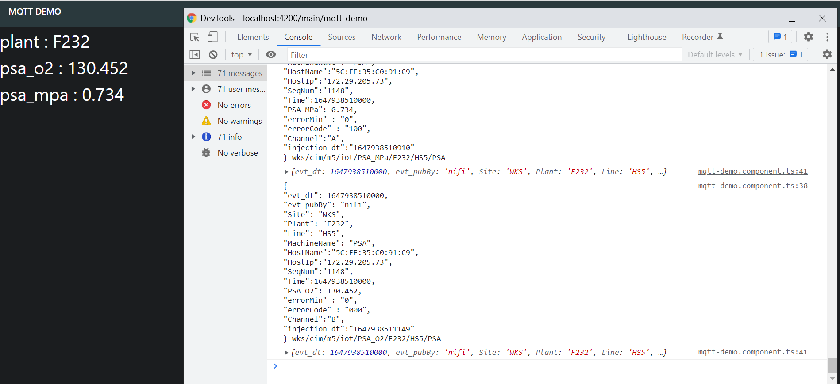
使用
前端angular，使用场景：数据实时动态渲染、监控以及分析等

Slide 19
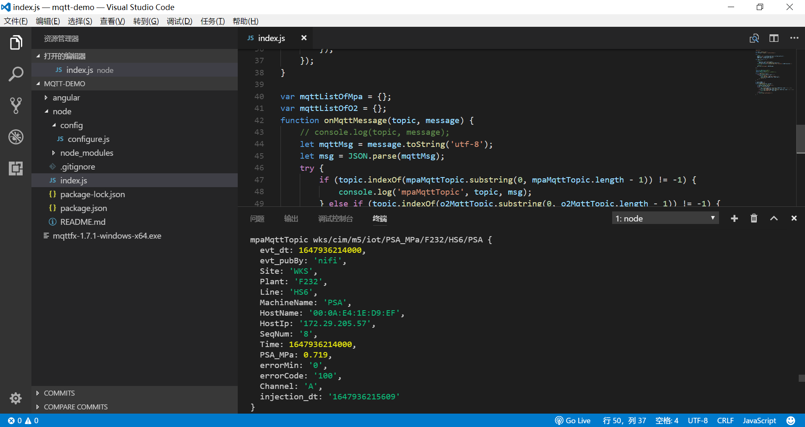
使用
后端nodejs，使用场景：实时数据监控，报警等

Slide 20
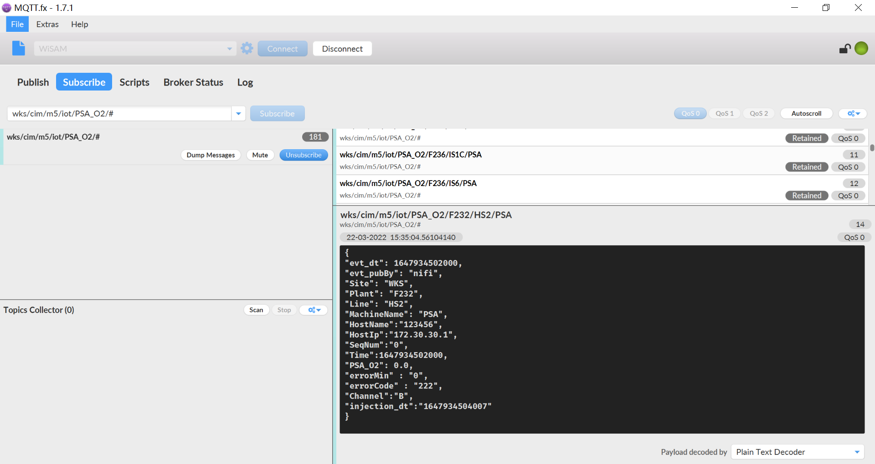
使用
MQTT调试工具的使用MQTT.fx，实际获取数据信息以及结构等

Slide 21
Thank You!
WORKING DRAFT
Last Modified 2020/5/20 18:30 China Standard Time
Printed 1/22/2020 10:40 AM China Standard Time
Document type | Date

